Slide 1
République Algérienne Démocratique et Populaire Ministère de l’Enseignement Supérieur
et de la Recherche Scientifique Université Abdelhafid BOUSSOUF Mila
Faculté de Technologie
Département Génie des Procédés
Recherche documentaire et conception du mémoire
Année universitaire : 2022/2023

Slide 2
Ce cours a pour objectif de :
OBJECTIFS
Donner à l’étudiant les outils nécessaires afin de rechercher l’information utile pour mieux exploiter son projet de fin d’étude.
L’aider à franchir les différentes étapes menant à la rédaction d’un
document scientifique.
Lui signifier l’importance de la communication et lui apprendre à présenter de manière rigoureuse et pédagogique le travail effectué.

Slide 3
PARTIE 01 :
RECHERCHE DOCUMENTAIRE

Slide 4
Introduction
Qu’est-ce qu’une recherche documentaire ?
La recherche documentaire est une démarche qui consiste à identifier, collecter et traiter des informations sur un sujet donné, en s’appuyant sur des sources fiables.
A quoi sert une recherche documentaire ?
C’est un excellent moyen d’approfondir ses connaissances. Elle répond à un besoin : exposé, mémoire, étude ou encore simple curiosité.
Comment réaliser une recherche documentaire ?
La surabondance informationnelle et
complexe et nécessite une attitude rigoureuse
la diversité des supports rend cet exercice
et organisée. A cet effet, les processus de
recherche documentaire et de validation de l'information requièrent la mise en application d'une méthodologie documentaire efficace.
Cette dernière, a pour but de de faciliter la production d'un travail universitaire alliant richesse documentaire et rigueur scientifique.

Slide 5
Introduction
Qu’est-ce qu’une méthodologie documentaire ?
C'est l'ensemble des étapes permettant de chercher, identifier et trouver des documents relatifs
à un sujet par l'élaboration d'une stratégie de recherche.
Définir une bonne stratégie de recherche documentaire repose sur quelques étapes. Nous allons les voir successivement dans les chapitres suivants.
Etape de la recherche documentaire
La recherche documentaire est se fait en 4 étapes :
Etape 1 : cerner le sujet (la recherche se prépare par une analyse du sujet utilisant les mot-clé
et brainstorming)
Etape 2 : Recherche des ressources
Etape 3 : sélectionner les documents pertinents et fiables (bibliographie)
Etape 4 : extraire l’information (document de collecte)

Slide 6
Introduction
On peut se résumé le but de cette recherche documentaire suivantes :
Les questions préalables :
Quelle est la nature du travail à produire ? Exposé, mémoire, article, rapport d'étude, etc. Quel est le niveau attendu de l’information ?
Information de base : un ou deux ouvrages et une encyclopédie suffiront.
les questions
Information plus pointue ou plus développée : se diriger vers des
périodiques, conférences, rapports, thèses, normes…
Quelle est la nature de l’information recherchée ?
Développements sur un sujet, données statistiques, schémas techniques, etc.
Quel est le degré d’actualité de l’information recherchée ?
Des documents d'archives ou derniers résultats connus de la recherche...
articles de

Slide 7
CHAPITRE 01 :
DÉFINITION DU SUJET

Slide 8
CHAPITRE 01 : DÉFINITION DU SUJET
Le choix de sujet porte sur vos connaissances préalables et vos intérêts personnels sur le sujet ainsi que sa pertinence par rapport à l'enseignement auquel il se rattache. Ce sont des éléments fondamentaux qui doivent guider votre choix.
1.1. Définir le sujet
c’est se livrer à un exercice d’interrogation systématique. C’est transformer un thème d’étude en
un problème à résoudre.
Avant de se lancer dans la recherche d’information, il faut au préalable questionner le sujet pour être certain de :
Maîtriser le sujet en analysant le sujet (le vocabulaire, les objectifs…)
Délimiter le périmètre de recherche (Définir les limites du sujet et donc éviter le hors-sujet)
Ne rien oublier !
Pour cela, à l’aide de brainstorming identifie ce que tu devras rechercher pour répondre au sujet,

Slide 9
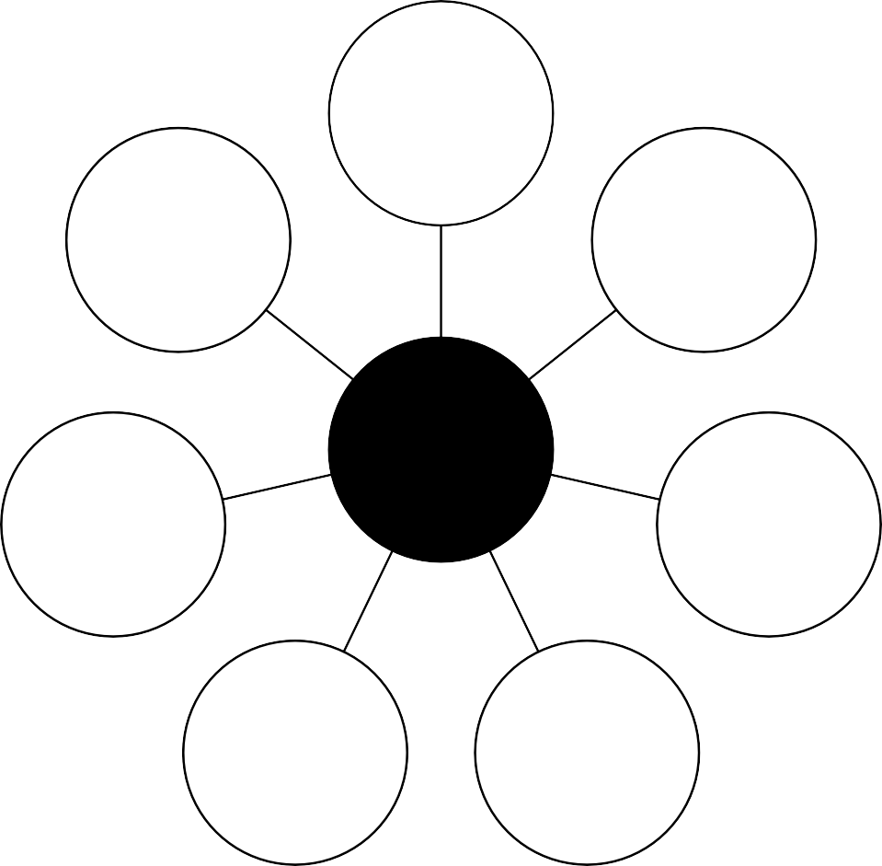
CHAPITRE 01 : DÉFINITION DU SUJET
Le questionnement QQQPOC une méthode empirique de questionnement, permettant de retenir un ensemble de questions simples qui vont être utilisées pour cerner, préciser et approfondir un sujet. Elle tente de répondre aux questions QUOI, QUI, QUAND, POURQUOI, OÙ et COMMENT.
Qui?
Combien?
Quand?
SUJET
Comment?
Quoi?
Pourquoi?
Où?

Slide 10
CHAPITRE 01 : DÉFINITION DU SUJET

Slide 11
CHAPITRE 01 : DÉFINITION DU SUJET
1.2. Intitulé du sujet
Le sujet doit être exprimé en une phrase courte (le titre de sujet).
Il s'agit de questionner le sujet dans toutes ses dimensions, de le formuler en une phrase courte, de sélectionner les concepts importants et de chercher des synonymes.
Il est possible de formuler notre titre sous forme de de question et à l'aide de termes significatifs. Cet énoncé de recherche doit être le plus précis possible.
Cette étape doit permettre de poser la problématique, de cerner les besoins documentaires et de sélectionner les concepts/mots clés nécessaires à l'interrogation des
sources documentaires.

Slide 12
CHAPITRE 01 : DÉFINITION DU SUJET
1.3. Liste des mots clés concernant le sujet
Le langage parlé n’est pas toujours adapté aux outils de recherche documentaire. Pour cela, il est nécessaire de traduire le sujet de la recherche par des concepts/ mots-clés.
Chaque terme de l'énoncé est important et va correspondre à des concepts/mots-clés qui vont servir à élaborer les équations de recherche.
Après une sélection des termes ; Il est conseillé pour chaque concept, de rechercher un ou
plusieurs synonymes ou termes associés/opposés/reliés ; ainsi que leur traduction en
langue anglaise.
Pour trouver des concepts/mots-clés pertinents, il convient d’adopter une approche lexicale :
Consulter un dictionnaire des synonymes Exp : Marketing = Mercatique
Penser aux termes génériques et/ou spécifiques
Exp : Soda > Boisson gazeuse > Boisson non-alcoolisée
Eviter les mots-vides, comme les articles, les pronoms ou les conjonctions de coordination. Exp : Le, La, Les, Du, De, Des, Il…

Slide 13
CHAPITRE 01 : DÉFINITION DU SUJET
1.4. Rassembler l’information de base
Pour clarifier le sujet et l'appréhender globalement, consulter des ouvrages de référence qui donnent sous forme de synthèse un aperçu de l'état du savoir concernant le domaine étudié.
A ce stade, la documentation utilisée concernera essentiellement des dictionnaires et
encyclopédies (support papier ou en ligne), des manuels ou des articles de synthèse.
Consultez les ouvrages de référence :
Encyclopédies (vue d'ensemble du sujet) ; on peut consulter des documents qui donnent une vue d'ensemble sur la question.
Dictionnaires (signification des termes, définition linguistique) ; Les dictionnaires donnent la définition linguistique et la signification d'un terme.
Vous pouvez compléter cette recherche d'information de base par la consultation d'autres ouvrages de référence :
Annuaires d'événements,
Atlas,
Bibliographies sélectives ou critiques,
Chronologies, dictionnaires biographiques,
Dictionnaires spécialisés,
Manuels, Traités

Slide 14
CHAPITRE 02 :
SELECTIONNER LES SOURCES
D’INFORMATION

Slide 15
CHAPITRE 02 : SELECTIONNER LES SOURCES D’INFORMATION
Après avoir analysé et délimité le sujet, il faut choisir les meilleures sources d'information pour
effectuer la recherche documentaire. Cette démarche comprend deux dimensions :
le type de documents que l'on recherche : monographies, articles de revues, thèses.
le type de ressources à interroger : catalogues de bibliothèque, bases de données, moteur de recherche du Web, portails spécialisés, etc.
2.1. Types des documents
Il Dépend du niveau et de la nature de l'information recherchée :
Les dictionnaires et encyclopédies, utiles pour comprendre le sujet et le préciser, surtout lorsqu'il s'agit de concepts nouveaux.
Les livres ou monographies, utiles pour approfondir la recherche. Sont inclus dans cette catégorie :
Les manuels, qui font le point sur une question.
Les mementos, qui permettent de se faire une idée rapide sur un sujet.
Les précis, qui approfondissent un aspect de la question.

Slide 16
CHAPITRE 02 : SELECTIONNER LES SOURCES D’INFORMATION
Les actes de colloques, qui sont les comptes-rendus d'un congrès.
Les périodiques généralistes ou spécialisés : ils permettent de se tenir informé des
derniers résultats de la recherche ou de l'actualité d'une question de société.
Thèses, mémoires, rapports de recherche (la littérature grise) : d'un haut niveau scientifique, ils sont appropriés pour traiter un sujet pointu.
Documents spécifiques (cartes, brevets, images, données statistiques, etc.) : leur usage
dépendra du domaine disciplinaire ou de l'approche choisie pour traiter un sujet.
La documentation officielle : c'est l'ensemble des documents officiels édités par l'État (lois, décrets, règlements, marchés publics, associations, etc.)

Slide 17
CHAPITRE 02 : SELECTIONNER LES SOURCES D’INFORMATION
2.2. Type de ressources
Il va dépendre de la nature du sujet et du type de document recherché :
1. Les catalogues de bibliothèques : pluridisciplinaires, ils sont incontournables pour trouver de la documentation papier :
Le catalogue de la bibliothèque universitaire de Batna 2
Le catalogue collectif des universités (SUDOC : http://www.sudoc.abes.fr )
Le catalogue mondial (Worldcat : http://www.worldcat.org/ )
2. Les bases de données bibliographiques
Elles sont constituées d'un ensemble structuré de références bibliographiques sur un sujet, un domaine, un type de document, etc. Elles peuvent contenir une analyse, un résumé et de plus en
plus souvent l’accès au texte intégral du document lui-même.
Bases pluridisciplinaires
Ex.: Jstor, DOAJ, Web of knowledge

Slide 18
CHAPITRE 02 : SELECTIONNER LES SOURCES D’INFORMATION
Bases spécialisées
Ex. : Science direct, Springer, Francis and Taylor, Scopus,
Avec accès au texte intégral du document
Ex. : Thèse en ligne, Jstor, Persée, Econlit, Thèses.fr
Sans accès ou avec un accès partiel au texte
Ex. : Periodic, Francis, Pascal
Les bases de données factuelles
Elles délivrent une information directement exploitable par l'utilisateur Ex. : Maitron, Kompass, etc.
Les corpus de textes
Ils regroupent des ensembles de textes à caractère thématique ou historique
Ex. : Brepolis, Classiques Garnier, EEBO, etc.

Slide 19
CHAPITRE 02 : SELECTIONNER LES SOURCES D’INFORMATION
Les ressources du Web
Elles sont innombrables mais leur qualité est extrêmement variable et l'information y est volatile. Quelques sites recommandés pour la recherche d'informations scientifiques et académiques classés par catégorie.
Des moteurs de recherche spécialisés
Google Scholar (http://scholar.google.fr/ )
Google Books (http://books.google.fr/ )
Economics Search Engine (http://ese.rfe.org/ )
Scirus (http://www.scirus.com/ )
Isidore (http://www.rechercheisidore.fr/)
Theses.fr (http://www.theses.fr/ ),
Profusion Chimie (http://www.profusion-chimie.1s.fr )

Slide 20
CHAPITRE 02 : SELECTIONNER LES SOURCES D’INFORMATION
Un répertoire de sites
Open Directory Project (http://www.dmoz.org/World/Fran%C3%A7ais/)Créé en 1998, Il est géré par une vaste communauté d'éditeurs bénévoles provenant du monde entier
Des portails scientifiques ou thématiques
WorldWideScience (http://worldwidescience.org)
Université en ligne (http://uel.unisciel.fr)
Centre National de Documentation en Ligne (http://www.sndl.dz)

Slide 21
CHAPITRE 02 : SELECTIONNER LES SOURCES D’INFORMATION
2.3. Evaluer la qualité et la pertinence des sources d’information
Cette étape est essentielle puisqu’elle valide la qualité et la pertinence des informations collectées. Seules les informations répondant positivement à ces deux critères sont à exploiter.
Un travail de recherche doit s’appuyer sur des informations fiables. Cela est particulièrement vrai lorsque les recherches portent sur des sites web. Toute information dont on ignore la provenance devrait a priori être écartée.
Quels sont les principaux critères de fiabilité des sources ?
L'auteur, l'éditeur de la ressource
La date de publication du document
Le domaine de la ressource (adresse URL)
L'objectif du site
La notoriété, l'indice de popularité du site
Le contenu de l'information (structuration, argumentation, sources, etc.)

Slide 22
CHAPITRE 02 : SELECTIONNER LES SOURCES D’INFORMATION
Evaluation de la qualité des sources
Parmi toutes les informations collectées, afin de ne conserver que celles qui font preuve de
qualité, ci-dessous les points à vérifier :
Crédibilité de l’information : l’auteur et sa réputation.
L’auteur est-il mentionné ? Quelle est son expertise ? Est-il souvent cité dans d’autres parutions
abordant le même sujet ? La syntaxe du document est-elle crédible ?
L’intensité de l’auteur sur un site internet (est-ce qu’un site institutionnel, personnel, collaboratif, d’association, d’entreprise commerciale ou médiatique (ex ; journal en ligne)) ? et c’est quoi son but (vendre un produit, diffuser des informations objectives et véritables ou bien faire connaitre une opinion et convaincre le lecteur)
Exactitude de l’information : vérifiabilité de l’information.
Les informations communiquées sont-elles rigoureuses et documentées ?
Les sources sont-elles vérifiables ?
Les faits sont-ils vérifiés ? Les droits d’auteur respectés ? Le document est-il officiel ?

Slide 23
CHAPITRE 02 : SELECTIONNER LES SOURCES D’INFORMATION
Finalité de l’information : information subjective ou objective.
L’auteur cherche-t-il à convaincre ou informer ?
Emet-il un avis général ou personnel ?
Fraîcheur de l’information : date de publication.
Les mises à jour sont-elles régulières ?
Les publications sont-elles récentes ?
Evaluation de la pertinence des sources
Avant de lire le document, vérifie qu’il correspond aux mots-clés du sujet.
Une exploration rapide peut suffire pour évaluer la pertinence d'un contenu. Pour cela, il faudra
analyser les éléments suivants :
Titre du document : pour un livre, il faut regarder celui figurant sur la page de titre.
Résumé (abstract) : on le trouve dans la plupart des notices bibliographiques tirées des bases
de données, au début ou à la fin des articles de périodiques et souvent au dos des livres (quatrième de couverture).

Slide 24
CHAPITRE 02 : SELECTIONNER LES SOURCES D’INFORMATION
Table des matières : elle permet de mieux apprécier le contenu (plan et logique de
l'argumentation) et de bien repérer les chapitres qui peuvent être pertinents.
Tableaux, graphiques, etc. : ils peuvent aider à la compréhension du sujet et être utiles pour le travail.
Nature du document : déterminer s'il s'agit d'un document pédagogique, de recherche ou de
vulgarisation
Introduction et conclusion : leur consultation permet de cerner la question de départ et les conclusions que l'auteur en tire...
Ainsi, la sélection des informations pertinentes pourrait se réalise grâce à un simple questionnement:
Les informations collectées sont-elles intéressantes dans le cadre de ma recherche ? Me seront-elles utiles pour alimenter mon argumentation ?
Y a-t-il des citations ou exemples que je pourrais mettre en avant ?
Le niveau d’information correspond -il à mes attentes ? Est-il trop élémentaire/spécialisé ?
Les informations collectées me permettent-elles d’apporter réponses aux questions posées ? Etc.

Slide 25
CHAPITRE 02 : SELECTIONNER LES SOURCES D’INFORMATION
Mettre en place une veille documentaire
Au fur et à mesure des recherches, il est recommandé de mettre en place une veille informationnelle automatisée.
Elle permettra d'être alerté des nouvelles publications dans un domaine particulier sans avoir à relancer manuellement la recherche sur chaque source.
L'utilisateur reçoit des messages provenant des divers outils sur lesquels il a paramétré sa
veille. Selon le cas, ces messages sont reçus dans son courriel, le compte d'un agrégateur de son
choix, sa page Web personnalisée, etc.
Profil de recherche
L'utilisateur doit établir un profil de recherche pour chaque outil sélectionné : bases de données, sources Internet comme des moteurs de recherche, des sites Web d'éditeurs de périodiques, des blogues, etc.
Ce profil s'appuie généralement sur l'enregistrement d'une équation de recherche associée à des filtres qui en précisent la portée et l'abonnement aux résultats de cette requête automatisée.
Cette fonctionnalité, lorsqu'elle est disponible, requiert la création d'un compte utilisateur.

Slide 26
CHAPITRE 03 :
LOCALISER LES DOCUMENTS

Slide 27
CHAPITRE 03 : LOCALISER LES DOCUMENTS
C'est au cours de cette étape que l'on va interroger les différentes sources sélectionnées au moyen d'équations de recherche, enregistrer les résultats pertinents des requêtes et se procurer la documentation primaire.
Afin de procéder à une recherche documentaire rigoureuse, il est recommandé d'utiliser un bordereau de recherche dans lequel seront mentionnées les mots clés de la recherche et ses éventuels synonymes et de tenir un journal de bord des recherches.
3.1. Les techniques de recherche Terminologie :
Il convient de distinguer le « document primaire » du « document secondaire »
Document primaire : présentant une information à caractère original, c’est-à-dire dans l’état où
l’auteur l’a écrite ou conçue. C'est le document en lui-même.
Document secondaire : comportant des informations de nature signalétique ou analytique sur des
documents primaires. Ex : bibliographie, catalogue, index…
Les notices bibliographiques décrivant un livre sont donc un document secondaire.

Slide 28
CHAPITRE 03 : LOCALISER LES DOCUMENTS
Notions de bruit et de silence :
En recherche documentaire, deux notions importantes sont à retenir. Elles traduisent l'échec
d'une requête qu'il convient alors de reformuler ou d'affiner. (cf. les opérateurs de recherche)
Bruit : c’est l'ensemble de documents non pertinents trouvés en réponse à une question, lors d’une recherche d’information. L'information pertinente est noyée dans la masse.
Silence : c’est l’ensemble des documents pertinents non affichés lors d’une recherche documentaire. L'information pertinente n'est pas trouvée et celui qui cherche peut penser qu'il n'y en a pas.
3.2. Les opérateurs de recherche
Il s’agit de combiner les mots-clés définis précédemment afin d’écrire une requête.
Comme chaque outil fonctionne selon son propre langage d’interrogation, il est fortement
recommandé de prendre connaissance des règles à respecter !
En effet, plus la requête est claire (conforme aux règles), plus les résultats seront pertinents (ni bruit, ni silence).

Slide 29
CHAPITRE 03 : LOCALISER LES DOCUMENTS
D’un point de vue général, poser une requête revient à combiner les mots-clés grâce aux opérateurs de recherche :
Opérateurs booléens (ou logiques) : connecteurs servant à relier les mots d’une équation afin de
délimiter la recherche. Ces connecteurs peuvent
recherche (et/and ; ou/or ; sauf/not).
Fonctionnement des opérateurs Booléens :
être traduits différemment selon les outils de

Slide 30
CHAPITRE 03 : LOCALISER LES DOCUMENTS
Ils permettent, en établissant une connexion logique entre des termes de recherche ou
mots-clés, de trouver une information ou un document.
Recherche très précise (A et B) : seulement sur A et B
Exp : A=la construction; B= métallique donc la recherche porte seulement sur la construction métallique pas sur métallique ni sur d'autres constructions.
Recherche très large (A ou B) : sur A ; sur B et sur A et B
Exp : A=la construction; B= métallique donc la recherche porte sur métallique, sur les construction et sur la construction métallique.
Recherche orientée (A sauf B) : tout sur A sauf ce qui tour a son B
Exp : A= la construction; B= métallique donc la recherche porte sur tout sur la construction métallique sauf ce qui touche à son construction l.

Slide 31
CHAPITRE 03 : LOCALISER LES DOCUMENTS
La troncature : ? ou $
Permet d’élargir la requête à partir d’un terme (toutes les variantes du mot seront prises en compte :
singulier/pluriel, masculin/féminin, etc.).
? remplace un caractère au début, au milieu ou à la fin d'un terme.
Ex. : wom?n recherchera woman ou women
Ex. : economi? recherchera économie, economic ou economia
Ex : relation? recherchera relation et relations
$ remplace plusieurs caractères au début, au milieu ou à la fin d'un terme.
Ex. : archéo$ recherchera archéologie, archéologue, archéoastronomie, etc. Ex. : géo$ recherchera géographie, géométrie, géologie, etc.
Ex : nation$ recherchera national, nationaux, nationalité (permet d'inclure les pluriels-aux)

Slide 32
CHAPITRE 03 : LOCALISER LES DOCUMENTS
La recherche par expression (guillemets « »)
Permettent de restreindre la recherche à une expression exacte.
Elle permet de lancer une recherche sur une « chaîne de caractères » (mêmes mots dans le même ordre). Le guillemet est particulièrement utile lorsqu'une recherche entraîne un trop grand nombre de résultats ou pour rechercher précisément une expression
Ex. : « vitamine C » recherchera les références contenant cette expression dans l'ordre où
sont saisis les termes
La casse (majuscules, mots vides)
Il est recommandé pour toute recherche sur une base de données ou un catalogue de
bibliothèque de n'utiliser que des lettres minuscules non accentuées. Les mots vides sont les mots non significatifs tels que les articles, les prépositions, les pronoms, etc. A l'exception d'une recherche par expression, ils sont totalement inutiles.
Il est possible d’améliorer la recherche en faisant appel aux fonctionnalités avancées que les
outils proposent. La « recherche avancée » donne alors accès à des critères de recherche tels que : Date : permet de restreindre la recherche à des données plus ou moins récentes.

Slide 33
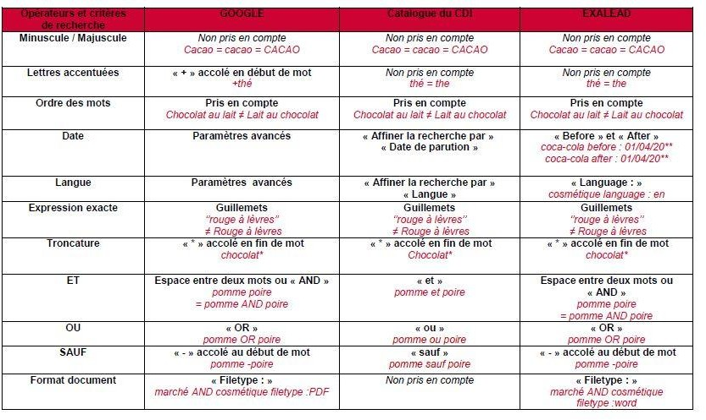
CHAPITRE 03 : LOCALISER LES DOCUMENTS
Format du document : permet de restreindre la recherche à une certaine extension (PDF, JPG, ...)
Langages d’interrogation de quelques outils de recherche

Slide 34
CHAPITRE 04 :
TRAITER L’INFORMATION

Slide 35
CHAPITRE 04 : TRAITER L’INFORMATION
Exploiter l’information
A partir des documents que vous avez sélectionnés, vous devez prélever les informations pertinentes et les analyser. Pour cela, utilisez un document de collecte
Un document de collecte est un document de travail, créé avec un éditeur de texte, qui retrace la progression de la recherche grâce à l’empilement de copier-coller extraits des documents.
Pour réussir à analyser vos informations vous dépendrez vous suivis les étapes suivantes :
Rechercher, dans les documents, les pages où se trouvent toutes les informations dont vous allait besoin pour traiter votre sujet.
Sélectionner uniquement les informations les plus intéressantes, les plus parlantes (ne pas oublier les illustrations, graphiques, schémas …).
S'il y trop d'informations, faites un premier tri.
Prendre des notes. En aucun cas, vous recopiez mots par mots le contenu des documents. Vous devez utiliser votre propre vocabulaire.
Noter les références des documents exploités (sans oublier les légendes pour les illustrations, graphiques, schémas …).

Slide 36
CHAPITRE 04 : TRAITER L’INFORMATION
4.2. Synthétiser les informations
Dans cette partie vous allez traiter les informations, les reformuler et répondre au sujet de votre recherche.
A partir des documents collectés :
Numéroter les documents
Surligner les informations essentielles
Annoter les paragraphes : écris au crayon dans la marge l’idée essentielle de chacun.
Lister les thèmes du sujet abordés par chacun des documents Vous essayer de voir celles qui vont ensembles afin de construire un plan
Sur une feuille de brouillon, reprenez le questionnement initial du sujet en carte mentale et
complétez avec tes nouvelles informations.
Comparez avec les membres de ton groupe les thèmes et les informations que vous avez identifiés.
Faites le point sur les aspects du sujet que vous n’auriez pas traités. Reprenez les étapes précédentes si besoin.

Slide 37
CHAPITRE 04 : TRAITER L’INFORMATION
Organisez et classez les thèmes et les sous-thèmes en un plan.
Pour rappel, un plan :
Doit être cohérent : chacune des parties et des sous-parties correspond à un thème (ne pas oublier les illustrations, l'introduction et la conclusion).
Suit une progression : il répond à la problématique
Précisez pour chaque sous-partie sur quel(s) document(s) vous vous appuyez (numéro de
document).
4.3. Mettre en forme l’information
Dans cette dernière étape vous allez faire le lien entre les différentes parties de votre sujet et finalement le plan final de la recherche documentaire.
Relier les consignes.
Réaliser ton travail en te conformant aux objectifs du type de production demandé (cf. fiche
méthodologique distribuée par ton professeur sur la dossier documentaire, l’exposé…).

Slide 38
CHAPITRE 04 : TRAITER L’INFORMATION
Pour ne pas être accusé de plagiat (vol des idées), n’oublie pas de :
Utiliser les guillemets lorsque tu reprends une ou plusieurs phrases d’un texte
Citer tes sources (via la bibliographie et les légendes d’image)
Vérifiez l’orthographe et la grammaire.
Relis ton travail pour t’assurer que tu as respecté les consignes.

Slide 39
CHAPITRE 05 :
PRÉSENTATION DE LA BIBLIOGRAPHIE

Slide 40
CHAPITRE 05 : PRÉSENTATION DE LA BIBLIOGRAPHIE
5.1. Définitions
Qu’est-ce qu’une bibliographie ?
Est suivi d’un travail de rédaction, aboutissant à un rapport/étude/synthèse.
Est l’ensemble des documents publiés (articles de presse, ouvrages, dictionnaires, sites internet, etc.) utilisés pour traiter un sujet.
Seules les références citées dans le texte figureront dans la bibliographie. Cette dernière
elle se place à la fin du document élaboré.
Les documents consultés mais non cités dans le texte ne seront pas mentionnés.
Elle est présentée dans l’ordre alphabétique des noms d’auteurs.
La présentation de la bibliographie doit être homogène et respecter le style repris dans ce guide.

Slide 41
CHAPITRE 05 : PRÉSENTATION DE LA BIBLIOGRAPHIE
Qu’est-ce qu’une webographie ?
Désigne une liste de contenus, de pages ou de ressources du web relatives à un sujet
donné.
Une ressource en ligne étant plus volatile, il est important de mentionner la date de consultation.
La référence bibliographique
Est une notation, codifiée, juste et complète, qui permet d’identifier, sans ambiguïté, le document décrit.
C’est la description de l’ensemble des éléments (auteur, titre, éditeur, pagination, etc..) qui permettent d’identifier un document, qu’il soit accessible en version papier ou numérique.
L’ensemble des références bibliographiques forme la bibliographie et sa présentation répond à
des normes.
La ponctuation est essentielle dans une référence bibliographique, il est impératif de la respecter.

Slide 42
CHAPITRE 05 : PRÉSENTATION DE LA BIBLIOGRAPHIE
Les références bibliographiques doivent être listées et classées selon un ordre :
Chronologique, par ordre d’apparition dans le texte ; Lorsqu’une référence est citée plusieurs fois,
elle garde la même numérotation.
Il faut alors établir la numérotation seulement lorsque le travail de rédaction est terminé.
Alphabétique, par noms d’auteur (ou par titre lorsque la publication est anonyme) ; Lorsqu’une
référence est citée plusieurs fois, elle garde la même numérotation.
Par thèmes : si les références le permettent, elles peuvent être réparties dans différentes rubriques thématiques ;
Exemple : la bibliographie d’une synthèse sur le parfum pourrait répartir ses références, listées par ordre alphabétique, sous les rubriques suivantes : histoire de la parfumerie, fabrication des parfums, marché, etc.
Par supports ; Exemples : ouvrages, articles de presse, études de marché, sites Internet, etc.

Slide 43
CHAPITRE 05 : PRÉSENTATION DE LA BIBLIOGRAPHIE
La citation
La citation (auteur, date) est la description abrégée mais précise (elle indique souvent la page citée), du document consulté. La citation assure la correspondance exacte avec la référence bibliographique qui décrit la source de façon plus complète et globale. Exemple : (Latouche, 2006) ou (Latouche, 2006, p. 139)
La citation d’un passage : c’est la reprise exacte d’un passage extrait d’un document. La citation
est précédée et suivie de guillemets.
Exemple : « Des études menées aux Philippines ont montré que chaque degré de température supplémentaire se traduisait par une baisse de 10 % des rendements agricoles ». (Latouche,
2006, p. 139).

Slide 44
CHAPITRE 05 : PRÉSENTATION DE LA BIBLIOGRAPHIE
Les renvois bibliographiques
Permettent de faire le lien entre le corps du texte et la bibliographie : un numéro est attribué à chaque référence ; celui-ci est alors noté dans le corps du texte (à côté de l’idée qui s’appuie sur ladite référence), ainsi qu’au sein de la bibliographie (face à la même référence).
Cette dernière étape établit un lien entre le corps du texte (rapport / étude / synthèse) et la
bibliographie.
Au sein de la bibliographie : Face à chacune des références listées, un numéro est inscrit entre crochets (dans l’ordre croissant, à partir de 1).
[1] Hervé This Cours de gastronomie moléculaire n°1. Paris : Belin, 2009, p.19. (Les Racines du vivant).
Dans le corps du texte : il convient de préciser que les idées avancées dans le corps du texte peuvent être amenées de deux manières :
Citation : consiste à mentionner un extrait exact du texte original, tel que l’auteur l’a écrit. Il faut
alors écrire ce passage entre guillemets : Selon Hervé This, « l’utilisation de l’observation et de
l’expérience semble être à la base de la science ».

Slide 45
CHAPITRE 05 : PRÉSENTATION DE LA BIBLIOGRAPHIE
Paraphrase : consiste à reformuler, avec d’autres mots, l’idée exprimée par l’auteur. Il faut alors
la présenter ainsi :
D’après Hervé This, la science est permise grâce à l’utilisation de l’observation et de l’expérience. Que les idées soient citées ou paraphrasées, à la fin de chacune d’elles, il faut inscrire le numéro, entre crochet, correspondant à la référence sur laquelle elle s’appuie :
Selon Hervé This, « l’utilisation de l’observation et de l’expérience semble être à la base de la science
» [1].
D’après Hervé This, la science est permise grâce à l’utilisation de l’observation et de l’expérience.
Logiciels de gestion bibliographiques
Ont été développés pour faciliter la sélection des références bibliographiques, et donc
l’établissement de la bibliographie.
Ils permettent de trier, gérer et d’établir une liste de références bibliographiques lors de travaux
de recherche. Il en existe un certain nombre, gratuits ou payants, dont voici les principaux :

Slide 46
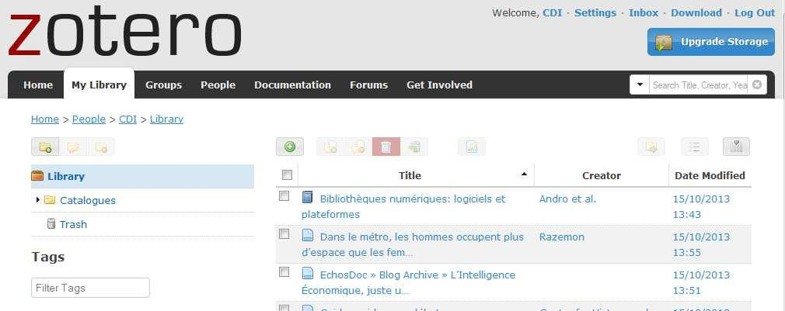
CHAPITRE 05 : PRÉSENTATION DE LA BIBLIOGRAPHIE
Téléchargeable gratuitement : http://www.zotero.org/
Téléchargeable gratuitement : http://www.mendeley.com/

Slide 47
CHAPITRE 05 : PRÉSENTATION DE LA BIBLIOGRAPHIE
Pourquoi citer ses sources ?
Le respect des droits d’auteur : le développement d’une idée ou d’une recherche se fonde toujours sur des réflexions ou des travaux antérieurs, c’est pourquoi il est obligatoire de citer ses sources. Sans cette étape, le travail final peut être considéré comme plagiat.
Valoriser le travail final : avoir recours à des sources extérieures permet d’appuyer et d’illustrer ses réflexions tout en confrontant ses idées à celles des autres. Citer ses sources prouve alors l’exactitude des propos avancés, l’un des critères représentatifs d’un document de qualité (cf. chapitre 2- 2.3. Evaluer la qualité et la pertinence des sources d’information).
Faciliter le « retour aux sources » : la bibliographie permet au lecteur d’identifier rapidement, et
ainsi de retrouver, les documents signalés et exploités lors de la recherche.
NB : Citer ses sources est une marque d’honnêteté intellectuelle.
Le plagiat est considéré comme une fraude par les institutions universitaires.

Slide 48
CHAPITRE 05 : PRÉSENTATION DE LA BIBLIOGRAPHIE
5.2. Les systèmes de présentation d’une bibliographie
Il existe 3 façons de noter les références :
- Le système Harvard (alphabétique) : Classement alphabétique à la section "Références", mais
non numérotées. Les références sont appelées dans le texte par le nom du premier auteur et l'année de parution de l'article cité.
Ex. …………. (Kuntz, 1984). Ce système est utilisé au début de la rédaction car il est très
naturel.
Le système Vancouver (numérique): Les références sont numérotées selon l'ordre d'apparition dans l'article, sans se soucier de l'alphabet. Lorsqu'une référence est citée plusieurs fois, elle garde la même numérotation. Ce système est souvent adopté dans les revues de langue anglaise.
Le système mixte: Les références sont notées par ordre alphabétique et appelées selon cette numérotation dans le texte. Ce système est souvent adopté dans les revues de langue française. C’est le système le plus pratique à la lecture. Mais pour la rédaction, il ne faut établir la numérotation qu'au dernier moment.

Slide 49
CHAPITRE 05 : PRÉSENTATION DE LA BIBLIOGRAPHIE
5.2. Présentation des documents
Un ouvrage, Rapport, Expertise, Working paper
Nom. Prénom. (Année). Le Titre en italique. Ville de l’éditeur (pays) : Editeur. Nombre de page p. (Collection, n. Numéro dans a collection) DOI ou URL (si accessible en ligne).
Exemple d’un document éditer :
Darpy D., Volle P. (2007). Comportements du consommateur : concepts et outils. Paris (France) :
Dunod. 370 p. (Gestion Sup.).
Exemple d’un document éditer :
Melot R. (coord.), Paoli J.-C. (coord.), Requier-Desjardins M. (coord.), Rodrigues O. (coord.), Stavriani K. (coord.), Réseau Foncimed CIHEAM-INRA (Montpellier, France). (2017). Gouvernance responsable des régimes fonciers en Méditerranée : conflits et innovations. Montpellier (France) : Réseau Foncimed. 7 p. (Foncimed Policy Brief, n. 1).

Slide 50
CHAPITRE 05 : PRÉSENTATION DE LA BIBLIOGRAPHIE
5.2. Présentation des documents
Actes de conférence
Nom. Prénom. (Année). Le Titre de la conférence. Date de la conférence, lieu de la conférence lieu de l’édition : nom de l’éditeur, date de publication, pagination
DANESY D. Ed. 8th European space mechanisms and tribology symposium, 1999 sept., Toulouse, France. Noordwijk : ESA publications Division, 1999, 345 p.
Chapitre d’ouvrage
Nom. Prénom. (Année). Le Titre de la conférence. Date de la conférence, lieu de la
conférence lieu de l’édition : nom de l’éditeur, date de publication, pagination
Lepart J., Marty P. (2013). Evaluer la durabilité des paysages. In : Vivien F.-D. (ed.), Lepart J. (ed.), Marty P. (ed.). L’évaluation de la durabilité. Versailles : Quae. p. 113-134. (Indisciplines).

Slide 51
CHAPITRE 05 : PRÉSENTATION DE LA BIBLIOGRAPHIE
5.2. Présentation des documents
Brevet
AUTEUR. Titre du brevet. Numéro du brevet. Date du brevet
PODOAN Giorgio Maria. Mould for producting organic lenses by casting. Brevet EP0234567. 25
février 1987
Norme
EDITEUR. Titre de la norme. Référence de la norme. Lieu d’édition : nom de l’éditeur, date
de publication, pagination.
ISO. Acoustique : méthode de calcul du niveau d'isotonie. ISO 532 1975. Genève : ISO, 1975, 18 p.
Communication extraite d’Actes de Congrès
Nom. Prénom (Année). Titre du chapitre. In : Nom de l’auteur de l’ouvrage Initiale du prénom, Nom de l’auteur de l’ouvrage du prénom. Titre de l’ouvrage. Ville de l’éditeur (Pays) : Editeur. p. 1ere page du chapitre-dernière page du chapitre. (Collection, n. numéro dans la collection).

Slide 52
CHAPITRE 05 : PRÉSENTATION DE LA BIBLIOGRAPHIE
5.2. Présentation des documents
Article de revue
AUTEUR. Titre de l’article. In: Titre du périodique, date de publication, volume, numéro, pagination.
CHEVALLIER Philippe. Attention, Lycéens ! In: Bulletin des Bibliothèques de France, 2013, vol. 170, n°2, pp.30-45.
Thèse, Mémoire, Rapport diplômant
AUTEUR. Titre de la thèse/mémoire. Type de document : Discipline. Lieu de soutenance : Université de soutenance, année de soutenance, pagination..
GENTINA Elodie. L’adolescente consommatrice à la recherche de son autonomie. Thèse : Science de
gestion. Lille : Université de Lille 2, 2008,418 p.

Slide 53
CHAPITRE 05 : PRÉSENTATION DE LA BIBLIOGRAPHIE
5.2. Présentation des documents
Cours (polycopie, présentation, PowerPoint, cours disponible sur internet)
Sont indiqués dans le texte comme des communications personnelles en ajoutant le type de document entre crochets carrés, suivi de la date. Dans ce cas, le support de cours ne sera pas indiqué dans la liste de références.
Selon auteur (la 1er lettre du prenom.Nom) (communication personnelle [Présentation PowerPoint], date, année 2012), l’idée.
- Citation d’un cours disponible sur Internet : Si le support de cours est diffusé et consultable sur Internet, il sera cité en indiquant l’auteur et l’année dans le texte. Dans la liste de références, en plus des éléments habituels d’un site Internet, le type de support est indiqué entre crochets carrés après le titre ([Polycopié], [Présentation PowerPoint], etc.).

Slide 54
CHAPITRE 05 : PRÉSENTATION DE LA BIBLIOGRAPHIE
5.2. Présentation des documents
Rapport
AUTEUR. Titre du rapport. Tomaison. Numéro du rapport. Lieu d'édition : nom de l’éditeur,
date de publication, pagination..
SERVIDIO Rocco. Quantum versus classical learnability. TR-04-00. Harvard: Harvard computer science, 2000, 15 p.
Site web, Page d’un site web
AUTEUR ou ORGANISME. Titre de la page [en ligne]. Disponible sur : <URL> (page consultée le ‘date de consultation’).
GENTINA Elodie. L’adolescente consommatrice à la recherche de son autonomie. Thèse : LES
NOUVELLES ESTHETIQUES. Le magazine des professionnels de la beauté [en ligne]. Disponible sur :
<www.nouvelles-esthetiques.com> (page consultée le 23/03/2014).
Lois et règlements
AUTEUR. Titre. Type de document, n° du texte officiel, date de publication, pagination.
MINISTERE DE L'ECOLOGIE ET DU DEVELOPPEMENT DURABLE. Décret n°2003-832 du 26 août 2003 modifiant le
décret n°98-1262 du 29 décembre 1998 portant statut des personnels de l'Office national de la chasse et de la faune sauvage. Journal officiel, n°201, 31 août 2003, pp. 14907-14910.

Slide 55
CHAPITRE 05 : PRÉSENTATION DE LA BIBLIOGRAPHIE
5.2. Présentation des documents
Citation d’images, tableaux, figures, schémas
Les références à des images, tableaux, figures et schémas issus de livres ou de sites internet sont traitées comme des citations directes. Dans la liste de références, la référence complète sera indiquée selon le type de document.
Dans le texte, en légende, l’indication suivante est ajoutée :
Figure x : Tiré de Nom du ou des auteurs de la source, année de publication, pagination

Slide 56
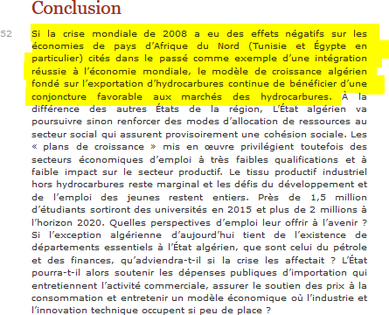
CHAPITRE 05 : PRÉSENTATION DE LA BIBLIOGRAPHIE
Citation des sources
Elle se présente sou la forme suivante (auteur, date)
Citer un passage
Citation courte : Elle est insérée dans le texte, précédée et suivie de guillemets. Exemple : 1 seul auteur
Dans le corps du texte :
« Si la crise mondiale de 2008 a eu des effets négatifs sur les économies de pays d’Afrique du Nord (Tunisie et Égypte en particulier) cités dans le passé comme exemple d’une intégration réussie à l’économie mondiale, le modèle de croissance algérien fondé sur l’exportation d’hydrocarbures continue de bénéficier d’une conjoncture favorable aux marchés des hydrocarbures. » (Bessaoud, 2012, p. 54)

Slide 57
CHAPITRE 05 : PRÉSENTATION DE LA BIBLIOGRAPHIE
Dans la bibliographie :
Bessaoud O. (2012). Penser le changement ou comment interpréter les "révolutions arabes" un an après ? Insaniyat : Revue algérienne d'anthropologie et de sciences sociales, 01/07/2012, n. 57-58, p. 39-56.
http://doi.org/10.4000/insaniyat.13634
Exemple : plusieurs auteurs Extrait
Dans le corps du texte : « La méthode des scores
permet l’agrégation des résultats et une visualisation claire des efforts à fournir en termes de performances par rapport à un optimum à atteindre. » (Farrant et al., 2018)
Dans la bibliographie :
Farrant L., Labau M.-P., Padilla M., Deneufbourg C., Fortun- Lamothe L., Penavayre S., Besnier A. (2018). Évaluation de la durabilité de la filière Indication Géographique Protégée
« Canard à foie gras du Sud-Ouest ». Productions animales, 25/10/2018, vol. 31, n. 2, p. 131-144.
https://productions-animales.org/article/view/2319

Slide 58
CHAPITRE 05 : PRÉSENTATION DE LA BIBLIOGRAPHIE
Citation longue
Elle est insérée dans le texte, précédée et suivie de guillemets.
Exemple :
Dans le corps du texte :
« Si l’on prend comme indice du « poids » environnemental de notre mode de vie l’« empreinte » écologique de celui-ci en superficie terrestre nécessaire, on obtient des résultats insoutenables tant du point de vue de l’équité dans les droits de tirage sur la nature que du point de vue de la capacité de régénération de la biosphère. Un citoyen des Etats-Unis consomme en moyenne 9,6 hectares, un Canadien 7,2, un Européen moyen 4,5. On est donc très loin de l’égalité planétaire, et plus encore d’un mode de civilisation durable qui nécessiterait de se limiter à 1,4 hectare, en admettant que la population actuelle reste stable. » (Latouche, 2003).
Dans la bibliographie :
Latouche S. (2003). Pour une société de décroissance. Le Monde diplomatique, novembre, n. 596, p. 18-19.

Slide 59
CHAPITRE 05 : PRÉSENTATION DE LA BIBLIOGRAPHIE
5.4.2. Citer une citation (à éviter !)
Il peut arriver qu’il soit nécessaire de citer une citation faite par un autre auteur. Autant que possible, il vaut mieux consulter le document cité avant de réutiliser la citation afin d’éviter les erreurs. S’il n’est pas possible de consulter le document source :
l’auteur cité figurera en note de bas de page
l’auteur citant dans la bibliographie
Exemple : S. Latouche (auteur citant) cite J.P. Besset (auteur cité) :
Dans le corps du texte : « Nombre de pays qui ont présenté une croissance positive apparaitraient en fait avec une richesse en baisse si l’on faisait entrer la dégradation des ressources naturelles dans
les comptes » (1)
En note de bas de page :
(1) Besset J.-P. (2005). Comment ne plus être progressiste… sans devenir réactionnaire ». Paris :
Fayard. p. 193-194. Cité par : Latouche S. (2006). Le pari de la décroissance. Paris : Fayard. p. 58.
Dans la bibliographie :
Latouche S. (2006). Le pari de la décroissance. Paris : Fayard.

